Slide 1
A pénzpiac
Pénzkínálat a modern hitelpénzrendszerben

Slide 2
A modern pénz= hitelpénz
A bankok tartozása (bankpasszíva)
Ami a banknak tartozás a nem-banknak (pl. vállalat) követelés

Slide 3
Hitelpénz a gazdaságban
Bank Nem-bank
Hitel Betét Betét Hitel
(L) (M) (M) (L)

Slide 4
Pénzteremtő hitel

Slide 5
Pénzteremtés
1. Hitelnyújtás útján
2. Eszközök vásárlásával
Régen több bank is teremthetett pénzt, bankjegyet (aranyra válthatót)
Ezek korlátozottan fogalomképesek voltak
Aranyra kellett váltani ha: 1. ügyfélkörön kívül fizettek, 2. megrendült a bizalom
→ Kétszintű bankrendszer: Jegybank, Kereskedelmi bankok

Slide 6
Kétszintű bankrendszer
Jegybank: A készpénzkibocsátás monopóliumával rendelkezik, számlapénz teremt a kereskedelmi bankok számára
Biztosítja a hitelrendszer működőképességét, és ezzel a pénzérték stabilitását.
Általában a kormány bankja
Birtokolja és kezeli az ország monetáris tartalékait
Nem profitorientált
Kereskedelmi bankok: Üzleti, profitorientált szervezetek, számlapénzt teremthetnek

Slide 7
A pénz megjelenési formái
A pénz megjelenési formája alapján (technikailag) lehet:
1. Készpénz, amely bankjegy és érme formájában van jelen a gazdaságban
2. Számlapénz, amelynek nincs fizikai megjelenési formája, gyakorlatilag csak számlákon nyilvántartott adat (manapság alapvetően számítógépes adat).

Slide 8
A modern hitelpénz megjelenési formái eredet szerint
1. Jegybankpénz, mely teljes felhasználhatósági körrel bír, azaz minden fizetés lebonyolítható vele. Formáját tekintve lehet készpénz és számlapénz is.
Monetáris bázis
2. Kereskedelmi banki (számla)pénz, mely korlátozott felhasználhatósági körrel bír, vagyis fizetésre csak a „kibocsátó” kereskedelmi bank ügyfélkörén belül szolgálhat. Formáját tekintve csak számlapénz lehet.
Forgalomban lévő pénzmennyiség ez utóbbi és a készpénz
$${(M}_{0})$$
$$L_{0}$$
$${(M}_{1}=KBP+KP)$$

Slide 9
Pénzforgalom a modern hitelpénz rendszerben
A forgalomhoz szükséges pénzt a kereskedelmi bankok teremtik meg. A pénzforgalom zöme bankszámlapénzben valósul meg.
A bankszámlák közötti elszámolás előfeltétele, hogy az ügyletben szereplő felek rendelkezzenek bankszámlával. A bankszámlák közötti elszámolással a pénzforgalom lebonyolítása a bank ügyfélkörén belül úgy történik, hogy a bank a fizetésre kötelezett bankszámláját megterheli (azaz csökkenti a bankkal szembeni követelését), a jogosult számláján pedig jóváírja az összeget (azaz növeli a bankkal szembeni követelését).
A bank ügyfélkörén belül történő fizetésnél, olyan ügyfelek között valósul meg fizetési forgalom, akiknek a bankszámlája ugyanazon banknál van. Ebben az esetben a bank a maga által teremtett pénzzel bonyolítja le a fizetési forgalmat az ügyfelek között.

Slide 10
Pénzforgalom a modern hitelpénz rendszerben
Ha fizetési forgalom olyan ügyfelek között jön létre, akiknek a bankszámlája két különböző banknál van, a jegybank közreműködése szükséges.
Az egyik kereskedelmi bank pénze egy másik kereskedelmi bank pénzére csak a jegybankpénz közvetítésével váltható át.
A kereskedelmi bankok ilyen célú jegybanki betéteit nevezzük jegybanki tartaléknak, a kereskedelmi bankoknál elhelyezett betétekhez viszonyított arányát pedig tartalékrátának.
A kereskedelmi bankok a pénzforgalom zavartalan lebonyolításához szükséges jegybankpénzhez kétféle módon juthatnak hozzá:
Az ügyfelek jegybankpénzben helyeznek el náluk betétet
Hitelt kérnek a jegybanktól.

Slide 11
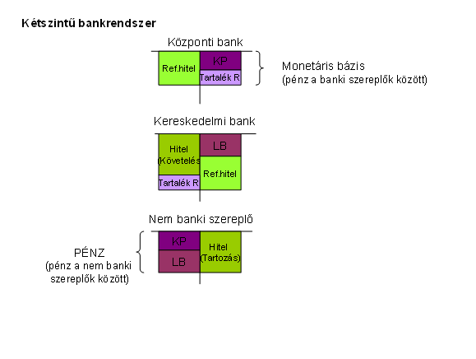

Slide 12
Pénzaggregátumok (Pirossal a tankönyvi jelölés)
1. M0, MB: jegybankpénz (JBP), ami a forgalomban levő készpénzből (KP) és a jegybanki betétekből, tartalék (JBB, R) áll.
2. M1 (M): a nem banki szektornál lévő készpénz (KP) és a látra szóló betétek, a kereskedelmi banki pénz (KBP, LB) összege.
3. M2: M1 és a határidős betétek (HB).
A pénz az M1=KP+KBP=KP+LB
M0=JBP=MB=KP+JBB=KP+REF

Slide 13
A jegybank szabályozza a kereskedelmi bankok likviditását = jegybanki pénzben való fizetőképességét
Kötelező tartalékráta=t=t=R/LB
Ha ügyfélközön kívül fizetnek, vagy készpénzt vesznek fel rendelkezniük kell tartalékkal
Készpénzhányad=k=KP/M=$\frac{KP}{KP+LB}$
Ebből KP=$\frac{k}{1−k}$LB
A monetáris bázis=MB=M0=REF
Mennyi pénzt teremthetnek ekkor a kereskedelmi bankok?

Slide 14
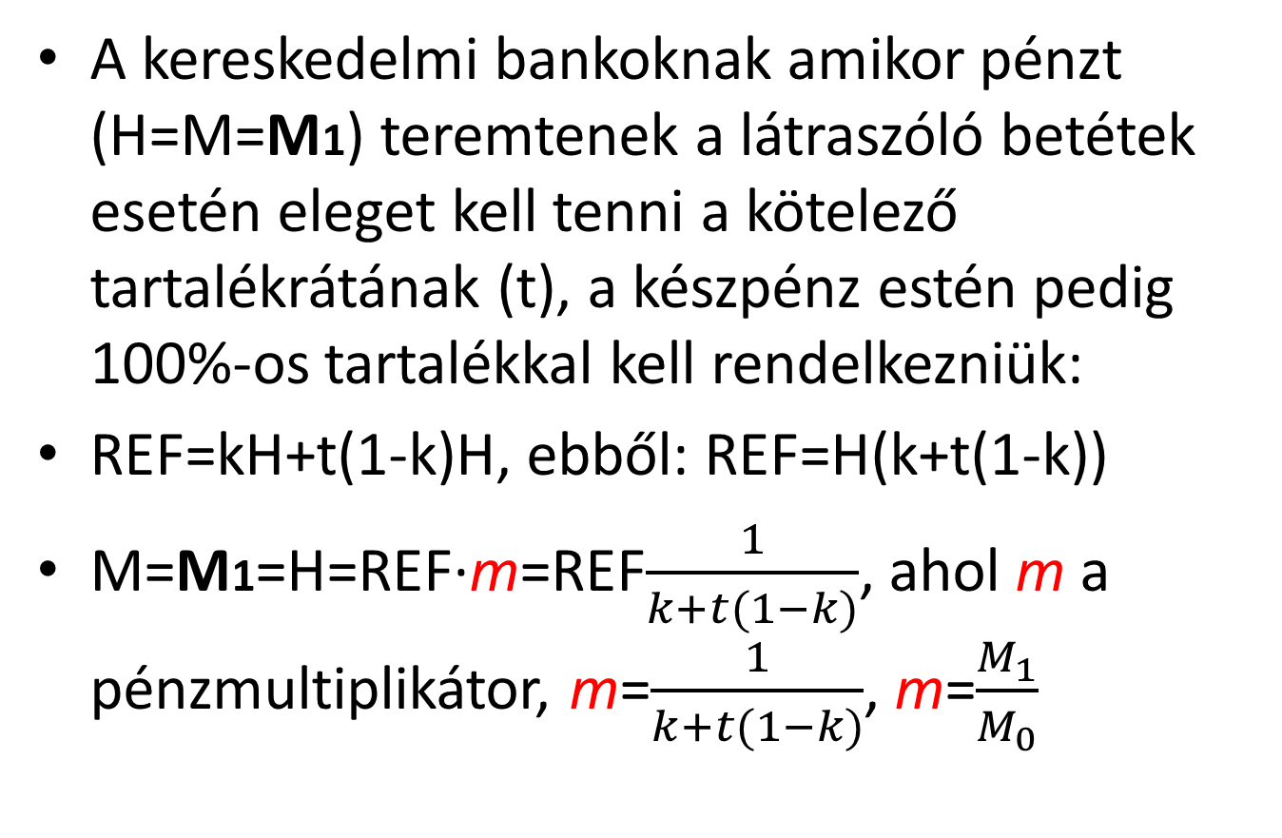
Egyszerű levezetés (Nincs szabad tartalék)
A kereskedelmi bankoknak amikor pénzt (H=M=M1) teremtenek a látraszóló betétek esetén eleget kell tenni a kötelező tartalékrátának (t), a készpénz estén pedig 100%-os tartalékkal kell rendelkezniük:
REF=kH+t(1-k)H, ebből: REF=H(k+t(1-k))
M=M1=H=REF·m=REF$\frac{1}{k+t(1−k)}$, ahol m a pénzmultiplikátor, m=$\frac{1}{k+t(1−k)}$, m=$\frac{M_{1}}{M_{0}}$

Slide 15
A pénzmultiplikátor levezetése szabad tartalék mellett
Ekkor a kötelező tartalékráta: t=$\frac{R_{kötelező}}{LB}$, Rkötelező=tLB
Szabadtartalékok aránya: s=$\frac{R_{szabad}}{R}$, Rszabad=sR

Slide 16
A forgalomban lévő pénzmennyiség jegybanki szabályozásának eszközei
Kötelező tartalékráta előírás
Jegybanki kamatpolitika
Nyíltpiaci műveletek

Slide 17
Kötelező tartalékráta
A kötelező tartalékráta a jegybank által előírt tartalékolási arány. A kereskedelmi bankok a náluk elhelyezett betétek összegének a kötelező tartalékráta által meghatározott százalékban kötelesek tartalékot képezni a központi banknál vezetett számlájukon.
Ha emelkedik a kötelező tartalékráta, akkor szűkül a bankok pénzteremtő képessége, és a pénzkínálat. Ellenkező esetben pedig növekszik a pénzkínálat.
Valójában korlátozott: „A lovat oda lehet vinni a folyóhoz, de arra kényszeríteni, hogy igyon, nem lehet” (Káldor)

Slide 18
A jegybanki kamatpolitika
A jegybanki kamatláb (alapkamat) a kereskedelmi bankoknak nyújtott jegybanki hitelek után fizetendő kamat nagyságát határozza meg.
Ha emelkedik a jegybanki kamatláb, akkor a bankok számára megdrágul a jegybanki tartalék megszerzésének költsége, így a bankok kénytelenek a hitelkínálatukat visszafogni.
Ha csökken a jegybanki kamatláb, akkor a bankok számára a jegybanki tartalék megszerzése olcsóbb lesz, és a több szabad jegybanki tartalék nagyobb pénzkínálat teremtését teszi lehetővé.

Slide 19
Nyíltpiaci műveletek
Nyíltpiaci műveletnek nevezzük a központi bank értékpapír, arany vagy deviza adás-vételét.
Ha a jegybank aranyat, értékpapírt vagy devizát vásárol, növekszik a pénzkínálat, mert jegybankpénz áramlik a bankokhoz és megnövekszik a jegybanki tartalékuk.
Ha a jegybank aranyat, értékpapírt vagy devizát ad el, csökken a pénzkínálat, mert a jegybankpénz visszaáramlik a központi bankhoz, és csökken a kereskedelmi bankok jegybanki tartaléka.

Slide 20
Feladat pénzteremtésre

Slide 21
Feladat
Mekkora a tartalékok nagysága abban a kétszintű bankrendszerben, ahol 10Ft készpénz van, a készpénztartási hányad 5% és a bankok refinanszírozási hitelének és a nem banki szereplők hiteleinek aránya 1:10?
Mennyi lesz ekkor a kötelező tartalékráta?

Slide 22
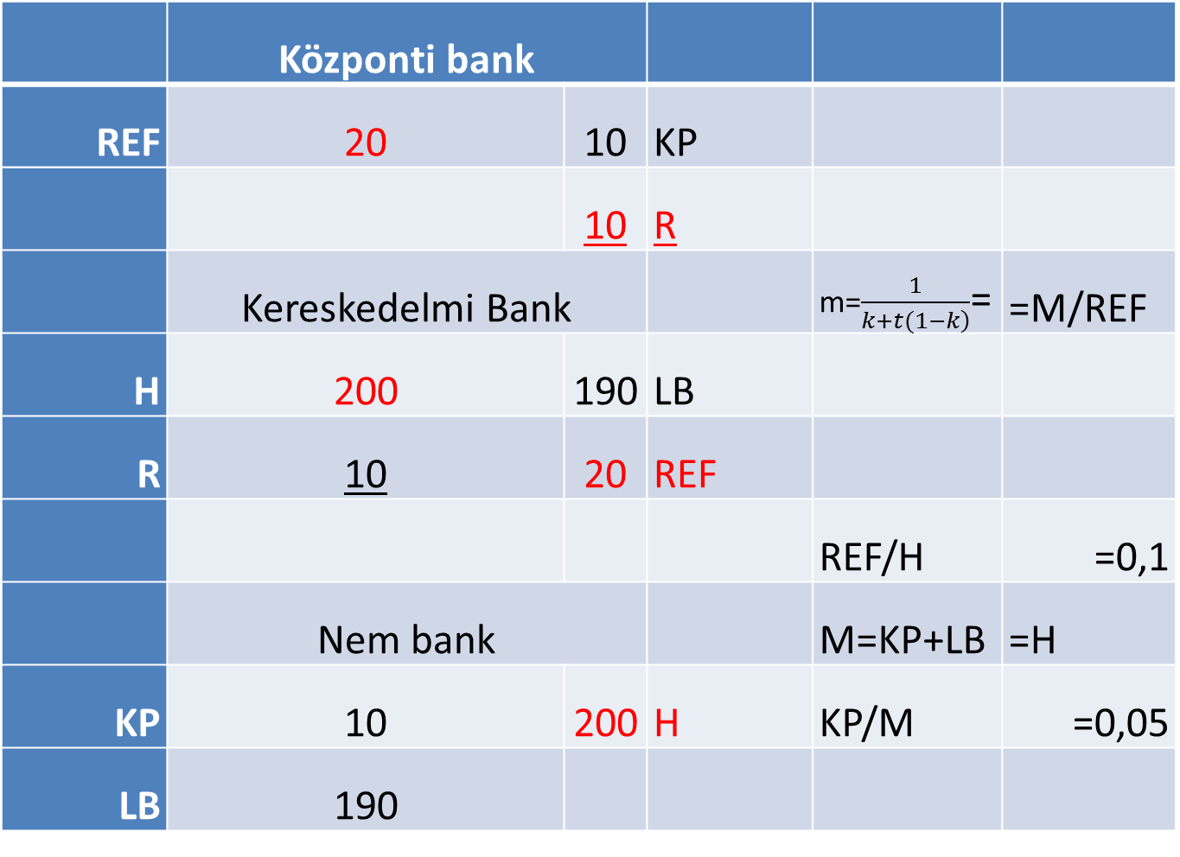
 | Központi bank
REF | 20 | 10 | KP
 |  | 10 | R
 | Kereskedelmi Bank |  |  | m=$\frac{1}{\left.k+t(1−k\right)}$= | =M/REF
H | 200 | 190 | LB
R | 10 | 20 | REF
 |  |  |  | REF/H | =0,1
 | Nem bank |  |  | M=KP+LB | =H
KP | 10 | 200 | H | KP/M | =0,05
LB | 190

Slide 23
m=$\frac{1}{\left.k+t(1−k\right)}=M/REF$
REF$\frac{1}{\left.k+t(1−k\right)}=M$
20$\frac{1}{\left.0,05+t(0,95\right)}=200$
t=1/19
Egyszerűbben: t=KP/LB=10/190

Slide 24
.
A pénz és hitelállomány változása
A bankok mérlegének változására a t-edik időszakban alatt mindig igaz, hogy a bankok összes eszközének változása (valós eszközök változása dRA + pénzügyi eszközök változása dFA) egyenlő a bankok összes forrásának változásával (egyéni gazdagság változása + pénzügyi források változása dFL).
Az egyéni gazdagság változását megtakarításnak, Sb neveztük. Tehát a bankok mérlegváltozása:
dRA_{t}+dFA_{t}=dFL_{t}+Sb_{t}

Slide 25
.
A bankok valós eszköz – vásárlásai (dFA) elenyészőek a bank mérlegfőösszegben mert a bankok döntően hitelművelettel való pénzteremtéssel foglalkoznak. Ezért tekintsük ezt a tagot nullának. Így:
dFA_{t}=dFL_{t}+Sb_{t}
A bank megtakarítása Sb a bank visszatartott (osztalékkal csökkentett) nyeresége, vagy más szóval a bank által képzett tartalék:
Sb_{t}=PRb_{t}-Ob_{t}

Slide 26
.
A kereskedelmi bankok fő tevékenysége a hitelkihelyezés, tehát pénzügyi eszközeik is főként a nem banki szereplőkre szóló követelésekből (hitelekből - H) állnak L (loan).
A kereskedelmi bankok pénzügyi forrásai is sokfélék lehetnek, de a hitelkihelyezés tükörképeként legfőképp pénzből, M állnak.
A bankok megtakarításainak m hányada érinti a pénzteremtést (0<m≤1) .
Ekkor a fenti egyenlet az alábbi egyszerű alakra hozható:
dL_{t}=dM_{t}+mSb_{t} azaz: dM_{t}=dL_{t}-mSb_{t}
Ha m =1, vagyis a bankok teljes megtakarításukat kihelyezik: dL_{t}=dM_{t}+Sb_{t,} dN_{t}=dM_{t}+Sb_{t}

Slide 27
Nemzeti számvitel a bankok bekapcsolásával
A vállalat és háztartás mellé a bank, mint speciális szereplő jön be
A bankok pénzügyi eszköze a hitel (Nt, korábban Lt), forrása a pénz (Mt)
A megtakarítás az eszközök és a források változásának a különbsége: ΔNt- ΔMt=Sb
(Sb=PRb-Ob – az osztalék kiadás a banknak)
Megtakarításaikat kihelyezik hitelként (m=1): Sb=FKb
FKv+FKh+FKb=0, egyetlen pénzügyi eszköz a bankok által teremtett pénz

Slide 28
Számlák
Flow számla: Jövedelem – kiadás= egyéni gazdagság változása = megtakarítás
Tőkeszámla: Megtakarítás – valós eszközök változása = finanszírozási kapacitás (+/-)
Pénzügyi számla: Pénzügyi eszközök változása – pénzügyi források változása = finanszírozási kapacitás (tükre a tőkeszámlának)

Slide 29
Folyószámlák
Vállalat Háztartás Bank
CI CI C Wv Wb Kamat
Wv I Wb
A C Ov
Kamat Ob PRb
PRv Sh Ob
Ov Sb
Sv

Slide 30
Tőkeszámlák
Vállalat Háztartás Bank
I Sv Sh Sb
-A FKh
FKV FKb
A krematisztikus gazdaság alapegyenlete:
I-A=Sh+Sv+Sb
A nettó beruházás = összes megtakarítás

Slide 31
Pénzügyi számlák
Vállalat Háztartás Bank
dMv FKv dMh FKh dN FKb
dNv dNh dM
dN=FKb+dM
Azaz a hitelállomány változása megegyezik a pénzállomány változásának és a bankok finanszírozási kapacitásának (kihelyezett megtakarításának) összegével

Slide 32
Nemzeti számvitel
Vállalat |  | Háztartás |  | Bank
CI | CI | C | Wv | Wb | KA
Wv | I |  | WB | =PRb
A | C |  | Ov | Ob
KA |  |  | Ob | =Sb
=PRv |  | =Sh
- Ov
=Sv
I | Sv |  | Sh |  | Sb
- A
=FKv |  | FKh |  | FKb
dMv | FKv | dMh | FKh | dN | Fkb
 | dNv |  | dNh |  | dM

Slide 33
Egy bankokra, vállalatokra és háztartásokra osztott gazdaságról az alábbiakat tudjuk (forintban). A bankok finanszírozási kapacitása 100, a vállalatok bruttó beruházása 450, profitja 750 és 2000 bért fizettek a háztartásoknak. A hitelállomány változása 250. Az amortizációt tekintsük nullának. Mennyi kamatot fizettek a vállalatok a bankoknak és mennyi osztalékot fizetnek a bankok, ha a szokásos módon a bankok költségeitől eltekintünk, csak a vállalatok vesznek fel hitelt, csak a háztartásoknak vannak részvényeik, a háztartások megtakarítása nulla, a GDP pedig 3050? 300, 200

Slide 34
Nemzeti számvitel
Vállalat |  | Háztartás |  | Bank
CI | CI | C=2600 | Wv=2000 | Wb=0 | KA=300
Wv=2000 | I=450 |  | Wb=0 | =PRb=300
A=0 | C=2600 |  | Ov=400 | Ob=200
KA=300 |  |  | Ob=200 | =Sb=100
=PRv=750 |  | =Sh=0
-Ov=400
=Sv=350
I=450 | Sv=350 |  | Sh=0 |  | Sb=100
-A=0
=FKv=-100 |  | FKh=0 |  | FKb=100
dMv=150 | FKv=-100 | dMh=0 | FKh=0 | dN=250 | Fkb=100
 | dNv=250 |  | dNh=0 |  | dM=150

Slide 35
Tételezzük fel, hogy egy gazdaságban a háztartásoknak nincs megtakarítása. A gazdaságról a t-edik időszakban az alábbi adatokat ismerjük:
a bankok nyeresége 100Ft, csőd nem volt, a kamat 10%, a bérektől eltekintünk.
a hitelek növekedési üteme is 10%..
a profit 80%-ának megfelelő összeget minden időszakban elkölti a bank is és a vállalatok is.
a vállalatok 10-szer annyi profitot realizálnak, mint a bankok.
a termelő felhasználás mindig a kifizetett bér fele, a beruházás pedig a negyede. Tudjuk, hogy összesen 2000 bért fizettek ki.
1/ Könyvelje le nemzeti számlákon folyó, tőke és pénzügyi számlákra megbontva a t-edik év gazdasági eseményeit.
2/ Írja fel a krematisztikus gazdaság alapegyenletét (∑S=I-A)

